Slide 1
Η Εξέγερση Του Πυτεχνείου Δημήτρης Καρακώστας
Η εξέγερση του Πολυτεχνείου ήταν μαζική εκδήλωση λαϊκής αντίθεσης απέναντι στη στρατιωτική δικτατορία, που έλαβε χώρα στην ελληνική επικράτεια μεταξύ 14 και 17 Νοεμβρίου του 1973. Ξεκίνησε στις 14 Νοεμβρίου με την κατάληψη του Εθνικού Μετσόβιου Πολυτεχνείου, από φοιτητές και σπουδαστές.

Slide 2
Στις 3 π.μ. της 17ης Νοεμβρίου, και ενώ οι διαπραγματεύσεις για ασφαλή αποχώρηση των φοιτητών από το χώρο του Πολυτεχνείου βρίσκονταν σε εξέλιξη, αποφασίστηκε από τη μεταβατική κυβέρνηση η επέμβαση του στρατού και ένα από τα τρία άρματα που είχαν παραταχθεί έξω από τη σχολή, γκρέμισε την κεντρική πύλη.^{[9]} ^{[10]}Κατά την είσοδο του άρματος, υποστηρίζεται, χωρίς να έχει αποδειχθεί, ότι συνεθλίβησαν 2–3 φοιτητές που βρίσκονταν πίσω από την πύλη (γεγονός «λίαν πιθανό αλλά ανεπιβεβαίωτο» σύμφωνα με το πόρισμα του εισαγγελέα Τσεβά). Επίσης, από τα συντρίμμια τραυματίστηκε σοβαρά, με συντριπτικά κατάγματα στα πόδια, η φοιτήτρια Πέπη Ρηγοπούλου.^{[11]} Ο σταθμός του Πολυτεχνείου έκανε εκκλήσεις στους στρατιώτες να αψηφήσουν τις εντολές των ανωτέρων τους και στη συνέχεια ο εκφωνητής απήγγειλε τον Ελληνικό Εθνικό Ύμνο. Η μετάδοση συνεχίστηκε ακόμα και μετά την είσοδο του άρματος στον χώρο της σχολής. Οι φοιτητές που είχαν παραμείνει στο Πολυτεχνείο, μαζεύτηκαν στο κεντρικό προαύλιο, ψάλλοντας τον εθνικό ύμνο. Η πτώση της πύλης ακολουθήθηκε από την είσοδο μιας μονάδας ενόπλων στρατιωτών των ΛΟΚ που οδήγησαν τους φοιτητές, χωρίς βία, έξω από το Πολυτεχνείο, μέσω της πύλης της οδού Στουρνάρη. Οι αστυνομικές δυνάμεις που περίμεναν στα δυο πεζοδρόμια της Στουρνάρη επιτέθηκαν στους φοιτητές, την έξοδο των οποίων αποφασίζουν (σύμφωνα και με το πόρισμα του εισαγγελέα Τσεβά) να περιφρουρήσουν κάποιοι από τους στρατιώτες, οι οποίοι σε ορισμένες περιπτώσεις επενέβησαν και εναντίον των αστυνομικών που βιαιοπραγούσαν στους φοιτητές. Πολλοί φοιτητές βρήκαν καταφύγιο σε γειτονικές πολυκατοικίες. Ελεύθεροι σκοπευτές της αστυνομίας άνοιξαν πυρ από γειτονικές ταράτσες, ενώ άνδρες της ΚΥΠ καταδίωξαν τους εξεγερθέντες. Οι εκφωνητές του σταθμού του Πολυτεχνείου παρέμειναν στο πόστο τους και συνέχισαν να εκπέμπουν για 40 λεπτά μετά την έξοδο, οπότε και συνελήφθησαν.^{[11][12]}

Slide 3
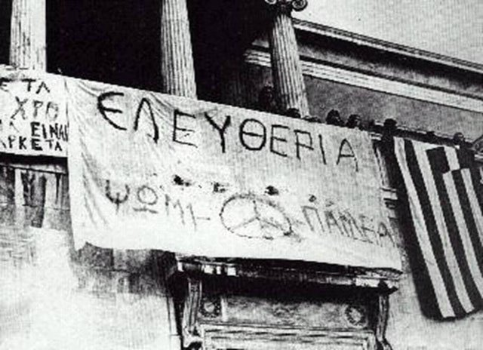

Slide 4
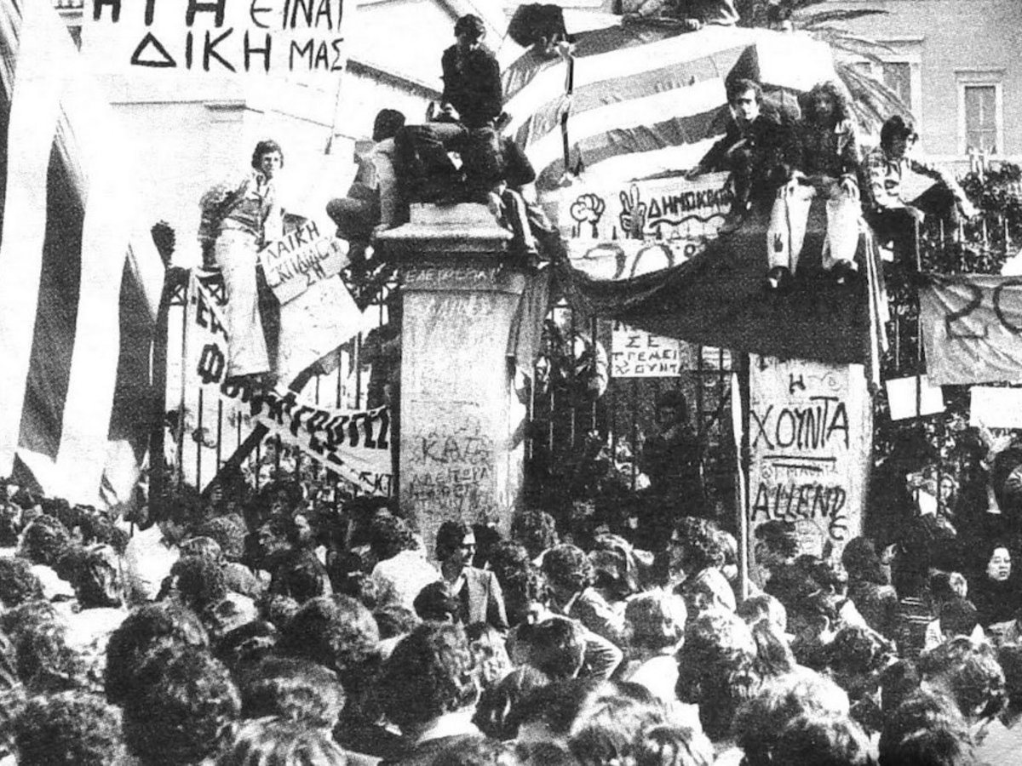

Slide 5
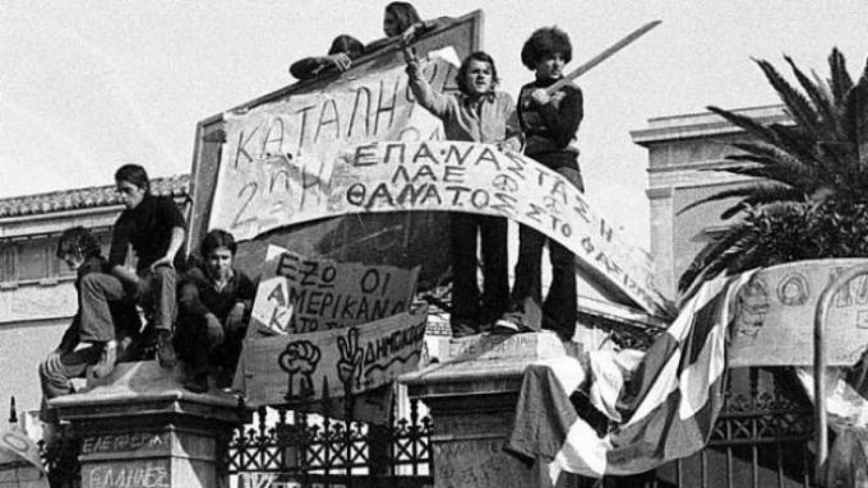

Slide 6
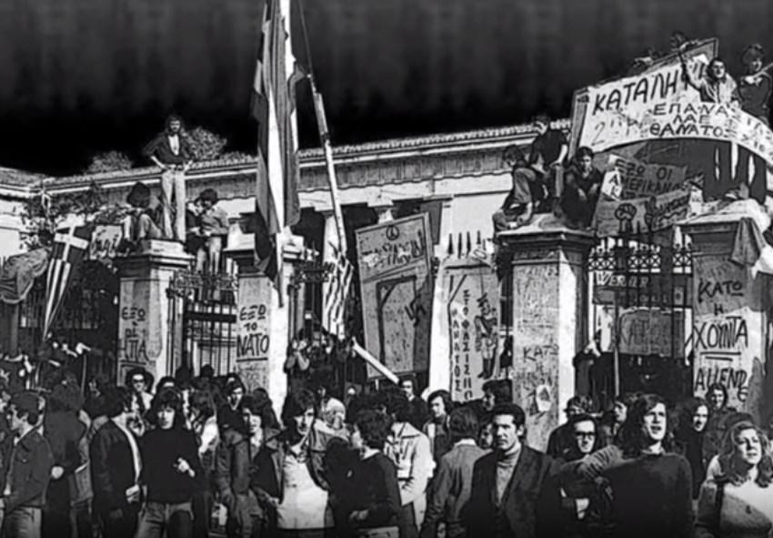

Slide 7
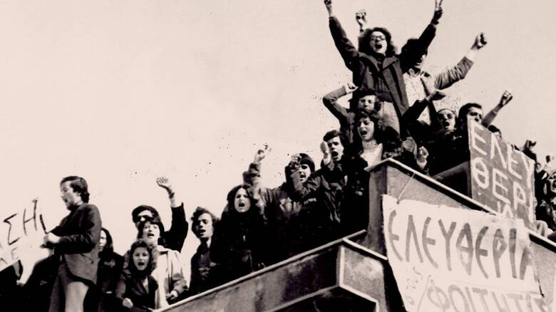

Slide 8
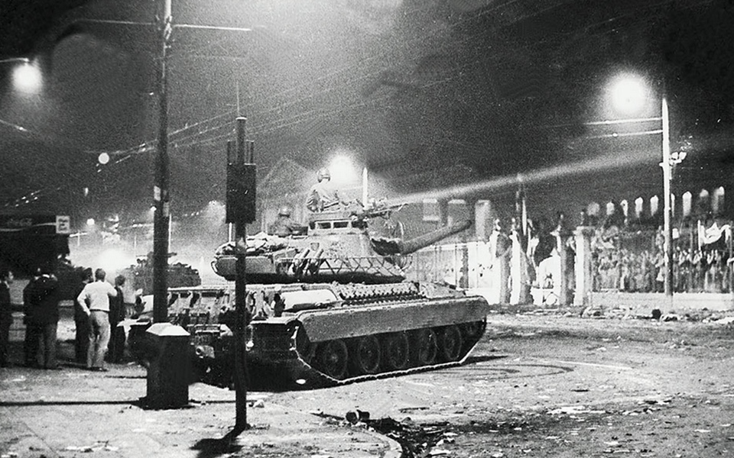

Slide 9
ΕΔΏ ΠΟΛΙΤΕΧΝΕΙΟ

